Slide 1
ネットワーク基礎の学習
～How to connect Internet ?～
中村弘樹
2025年12月13日

Slide 2
Vol1目次
項番 | タイトル | 概要 | 備考
1 | 背景・目的 | 学習の背景と本スライドの目的
2 | ネットワークとは？ | 「ネットワーク」という言葉が示す概念についての説明
3 | ネットワークの大きな分類について | ネットワークの大きな2分類である「LAN」と「WAN」についての説明
4 | インターネットワーキングの 概念 | 「インターネット、インターネットワーキング」という言葉が示す概念についての説明
5 | インターネット接続を構成 する要素 | インターネット接続を可能にするための要素の概要についての説明
 | 参考文献 | - | -

Slide 3
背景・目的
本スライドは、普段あまり意識することなく当たり前に使えているインターネット接続がどのように実現しているかを概要レベルで理解することを目的とする
本スライドの背景
本スライドの目的
日常生活ではあまり意識することはないが、情報通信を扱う企業で働くうえで知っておきたいネットワークの基礎を学習したい
しかし、目に見えないことについての学習で自分にとっては理解し辛い内容も多くあったので、アウトプットを通してよりかみ砕いて理解を深めたい
お客様の事業内容そのものでもあるため、自分の業務が結局どのように事業に貢献するのかを知りたい
ネットワーク基礎を学習する際のとっかかりとして、概要レベルの理解を身に着けることができている状態になる
目に見えないネットワークの世界をビジュアル化を通して理解する
お客様の事業を理解して、自分の貢献範囲をざっくりと知る

Slide 4
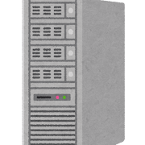
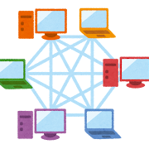
ネットワークとは？
コンピュータ（計算機）同士の「通信機能」を作り出しているのがネットワーク
もともとコンピュータは「計算をするための機械」だった
今日、我々が接しているコンピューター機器であるパソコン、スマートフォンなどを見てみるとどうか
メールを送ったり読んだり、情報を検索したり、ゲームをしたり・・・
もはや単なる計算とは言えない様々な用途に使用されていることがわかる
上記の体験の中で共通しているのは、コンピュータ機器がそれ単独で動作しているのではなく、その作業の多くで
「通信機能が欠かせない」ようになっていること
この「通信機能」を作り出しているのが、本稿で扱う「ネットワーク」
コンピュータに関する技術
＝IT
コンピュータと通信がコラボした技術＝ICT

Slide 5
ネットワークの大きな分類について
NWの大きな分類を表す言葉に拠点内のNWを指すLANと
拠点と拠点を結ぶNWを指すWANがある
LAN
WAN
オフィスや家庭といった1つの拠点内のネットワークをLANという
LANは自前で敷設することが多い
拠点と拠点を結ぶためのネットワークをWANという
この回線は通信事業者が所有しているため、通信事業者から回線を借りて使うことが多い。
インターネットは拠点同士を繋ぐWANによって実現している
1つの拠点内をLAN（Local Area Network）でつなぐ
LAN同士をつないで
大規模通信を実現するのがWAN

Slide 6
インターネットワーキングの概念
ネットワーク同士を接続しあうことを「インターネットワーキング」という
特徴
必要なもの
表現について
インターネットワーキングでは、単一の巨大なネットワークを作らない
複数を集合させて大きな接続関係を作る
  不要な通信をネットワーク全体に拡散しない
  故障の範囲を限られた範囲に留められる
  各NWでそれぞれ独自の方針をとることができる
通信手順の取り決め＝通信プロトコルが必要
現在最も一般的な通信プロトコルはIP（Internet Protocol）
  それぞれのNWが別々のアドレス（NWを識別する番号）を持ち、それを手掛かりにルーティング機能によって、相手のNWまで情報を届ける
  NWに接続する個々のコンピュータには、IPアドレスと呼ばれる固有な識別情報が割り振られる
インターネットワーキングにより構成するネットワークを指す一般名詞の「インターネット」と、普段メールやWeb閲覧で利用する固有名詞の「インターネット」があり、紛らわしい
前者を「an Internet」
後者を「the Internet」と英語では書き分けている

Slide 7
参考文献

Slide 8


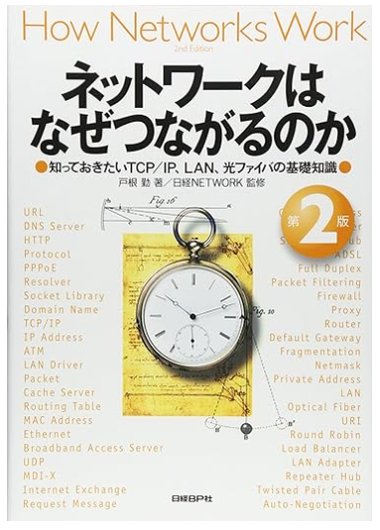
参考文献
イラスト図解式 この一冊で全部わかるネットワークの基本 第2版
Amazon.co.jp: イラスト図解式 この一冊で全部わかるネットワークの基本 第2版 eBook : 福永 勇二: Kindleストア
図解即戦力 通信業界のしくみとビジネスがこれ1冊でしっかりわかる教科書
図解即戦力 通信業界のしくみとビジネスがこれ1冊でしっかりわかる教科書 | 実積 寿也, 藤木 俊明 |本 | 通販 | Amazon
ネットワークはなぜつながるのか 第2版 知っておきたいTCP/IP、LAN、光ファイバの基礎知識
ネットワークはなぜつながるのか 第2版 知っておきたいTCP/IP、LAN、光ファイバの基礎知識 | 戸根 勤, 日経NETWORK |本 | 通販 | Amazon

